Slide 1
শুভেচ্ছা জানাই সবাইকে

Slide 2

শিক্ষক পরিচিতি
মোঃ আব্দুল ওয়াহিদ
ইনডেক্স নং-২১০৪৭৮২
ইমেইলঃinfowahidmilon@gmail.com
নূরুল্লাহপুর ইসলামিয়া দাখিল মাদ্রাসা
গোবিন্দগঞ্জ, ছাতক, সুনামগঞ্জ

Slide 3
পাঠ পরিচিতি
শ্রেণিঃ ৯ম
বিষয়ঃ গণিত
অধ্যায়ঃ ত্রিকোনোমিতিক অনুপাত

Slide 4
শিখন ফল-
ধাঁধাঁর সাহায্যে সমকোণী ত্রভুজের বাহুগুলোর নাম মনে রাখতে এবং সূক্ষ্ণকোণের ত্রিকোনোমিতিক অনুপাত ব্যাখ্যা করতে পারবে।

Slide 5
A
Hypotenuse
Opposite side
B
C
Adjacent side
ত্রিভুজটির নাম তোমরা কি বলতে পারবে?

Slide 6

আজকের পাঠের নাম ত্রিকোনোমিতিক অনুপাত
আমার একটি ধাঁধাঁর কথা ভাবতে পারি
ধাঁধাঁটি হলো ,
SOH, CAH এবং TOA
চল আমরা ধাঁধাঁটি জেনে নিই

Slide 7
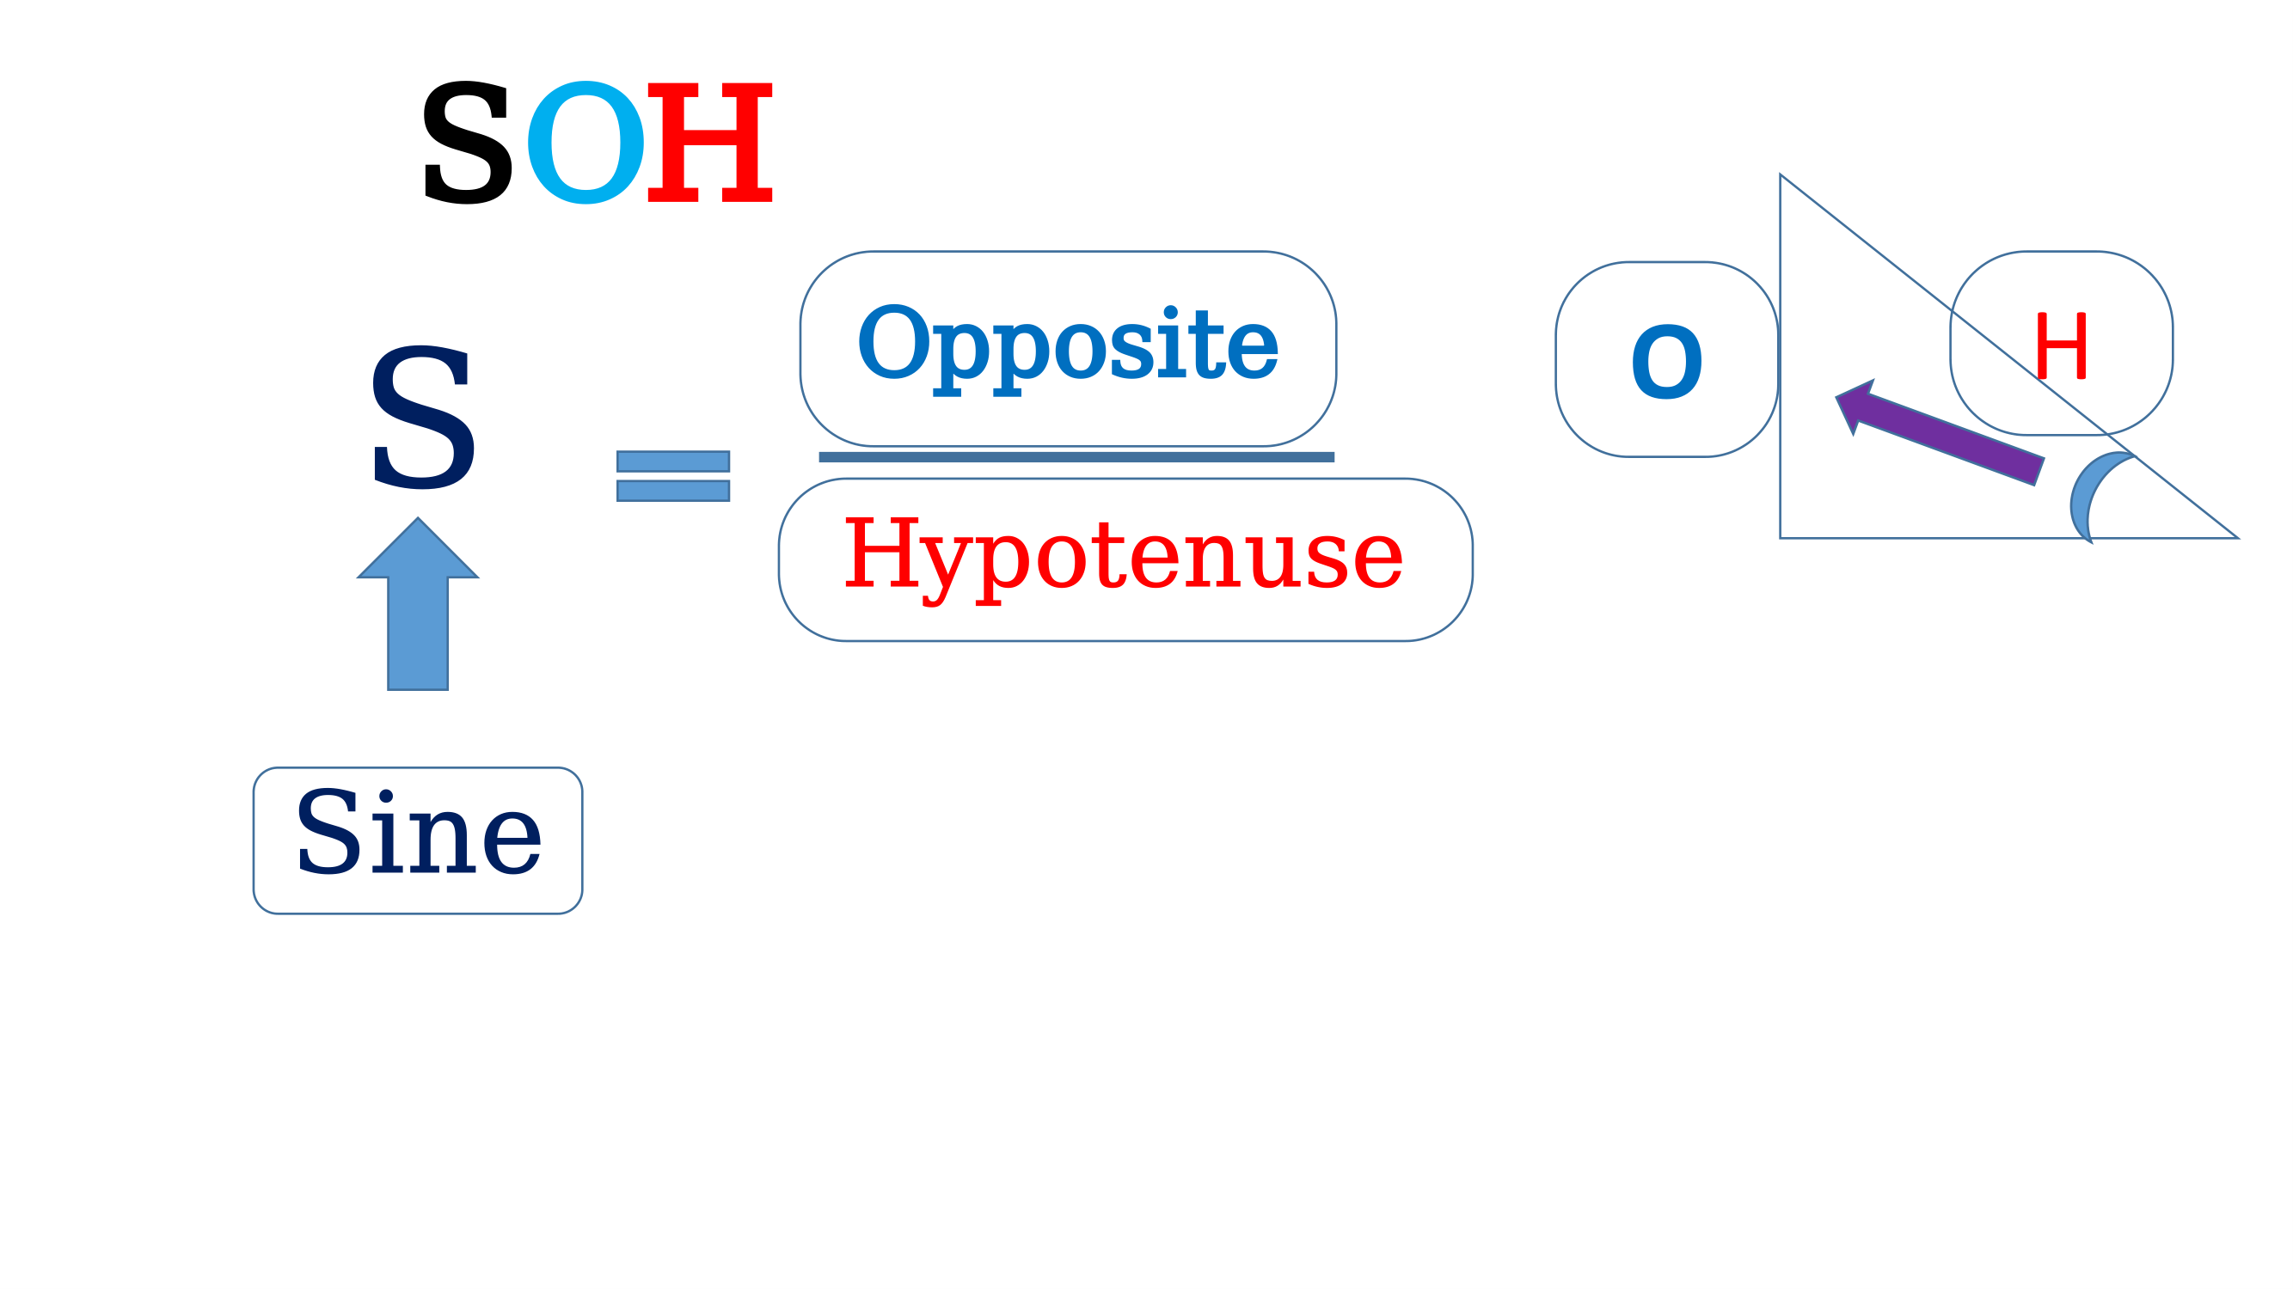

Slide 8
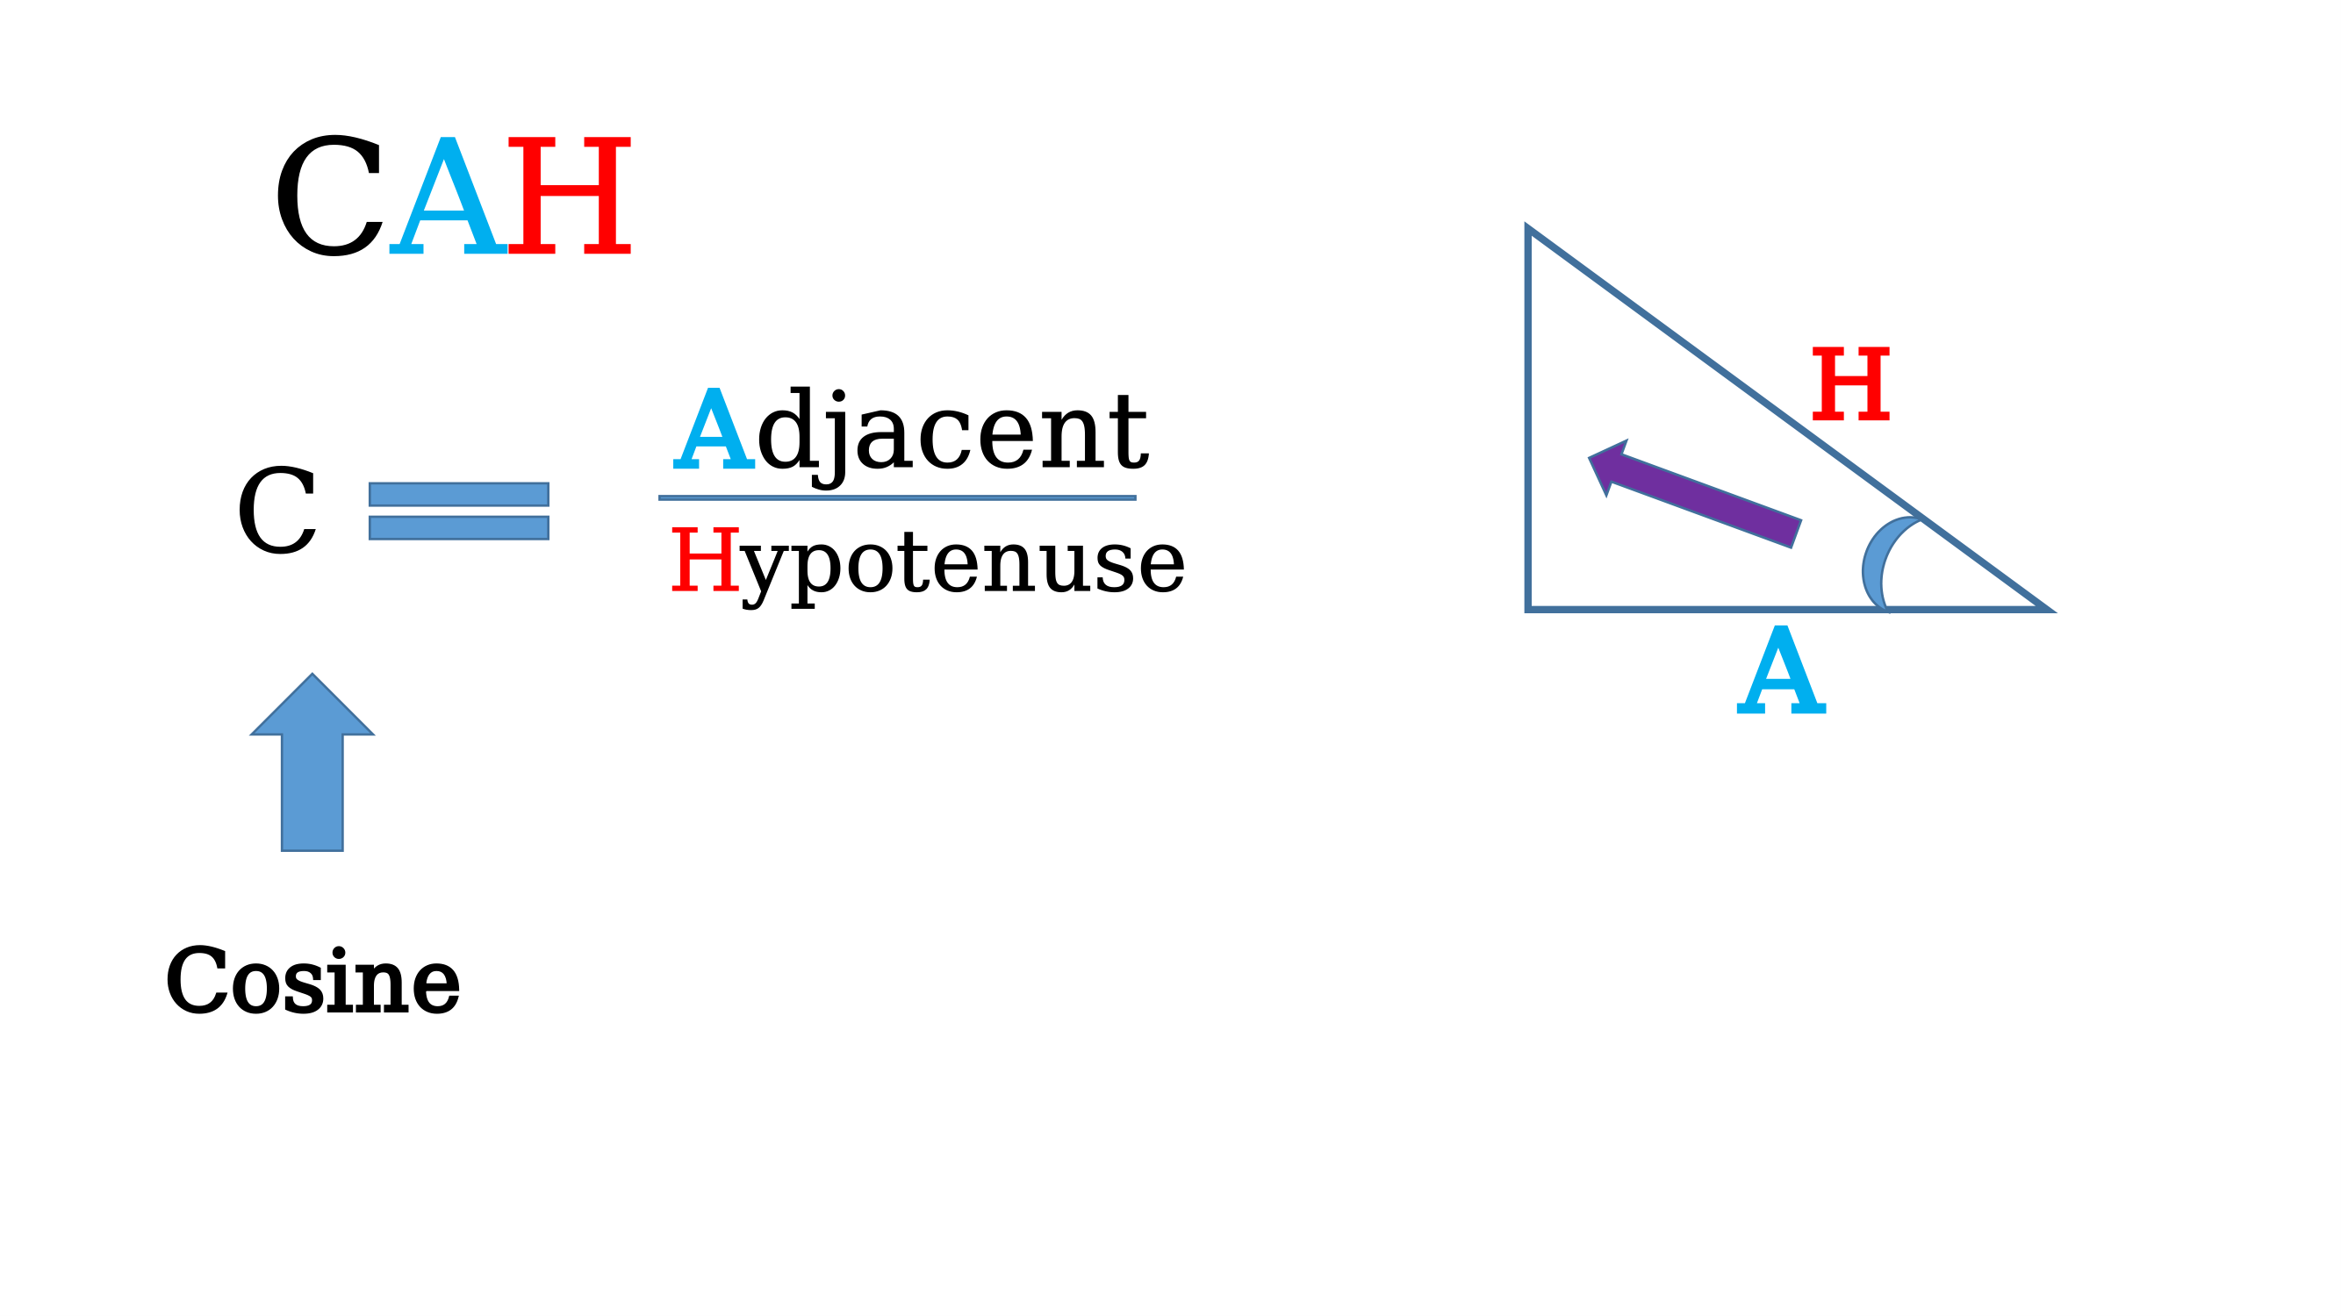

Slide 9
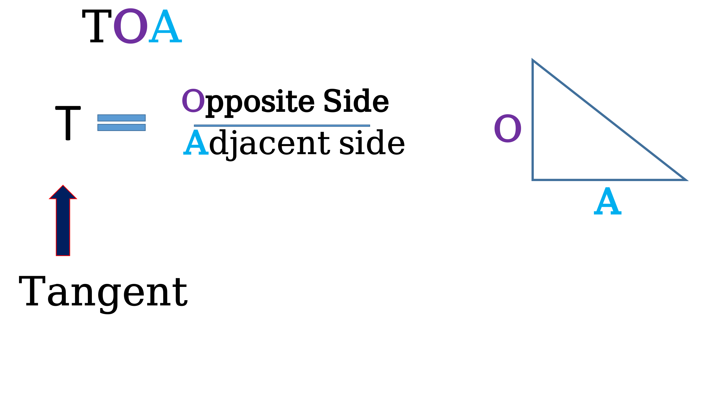

Slide 10
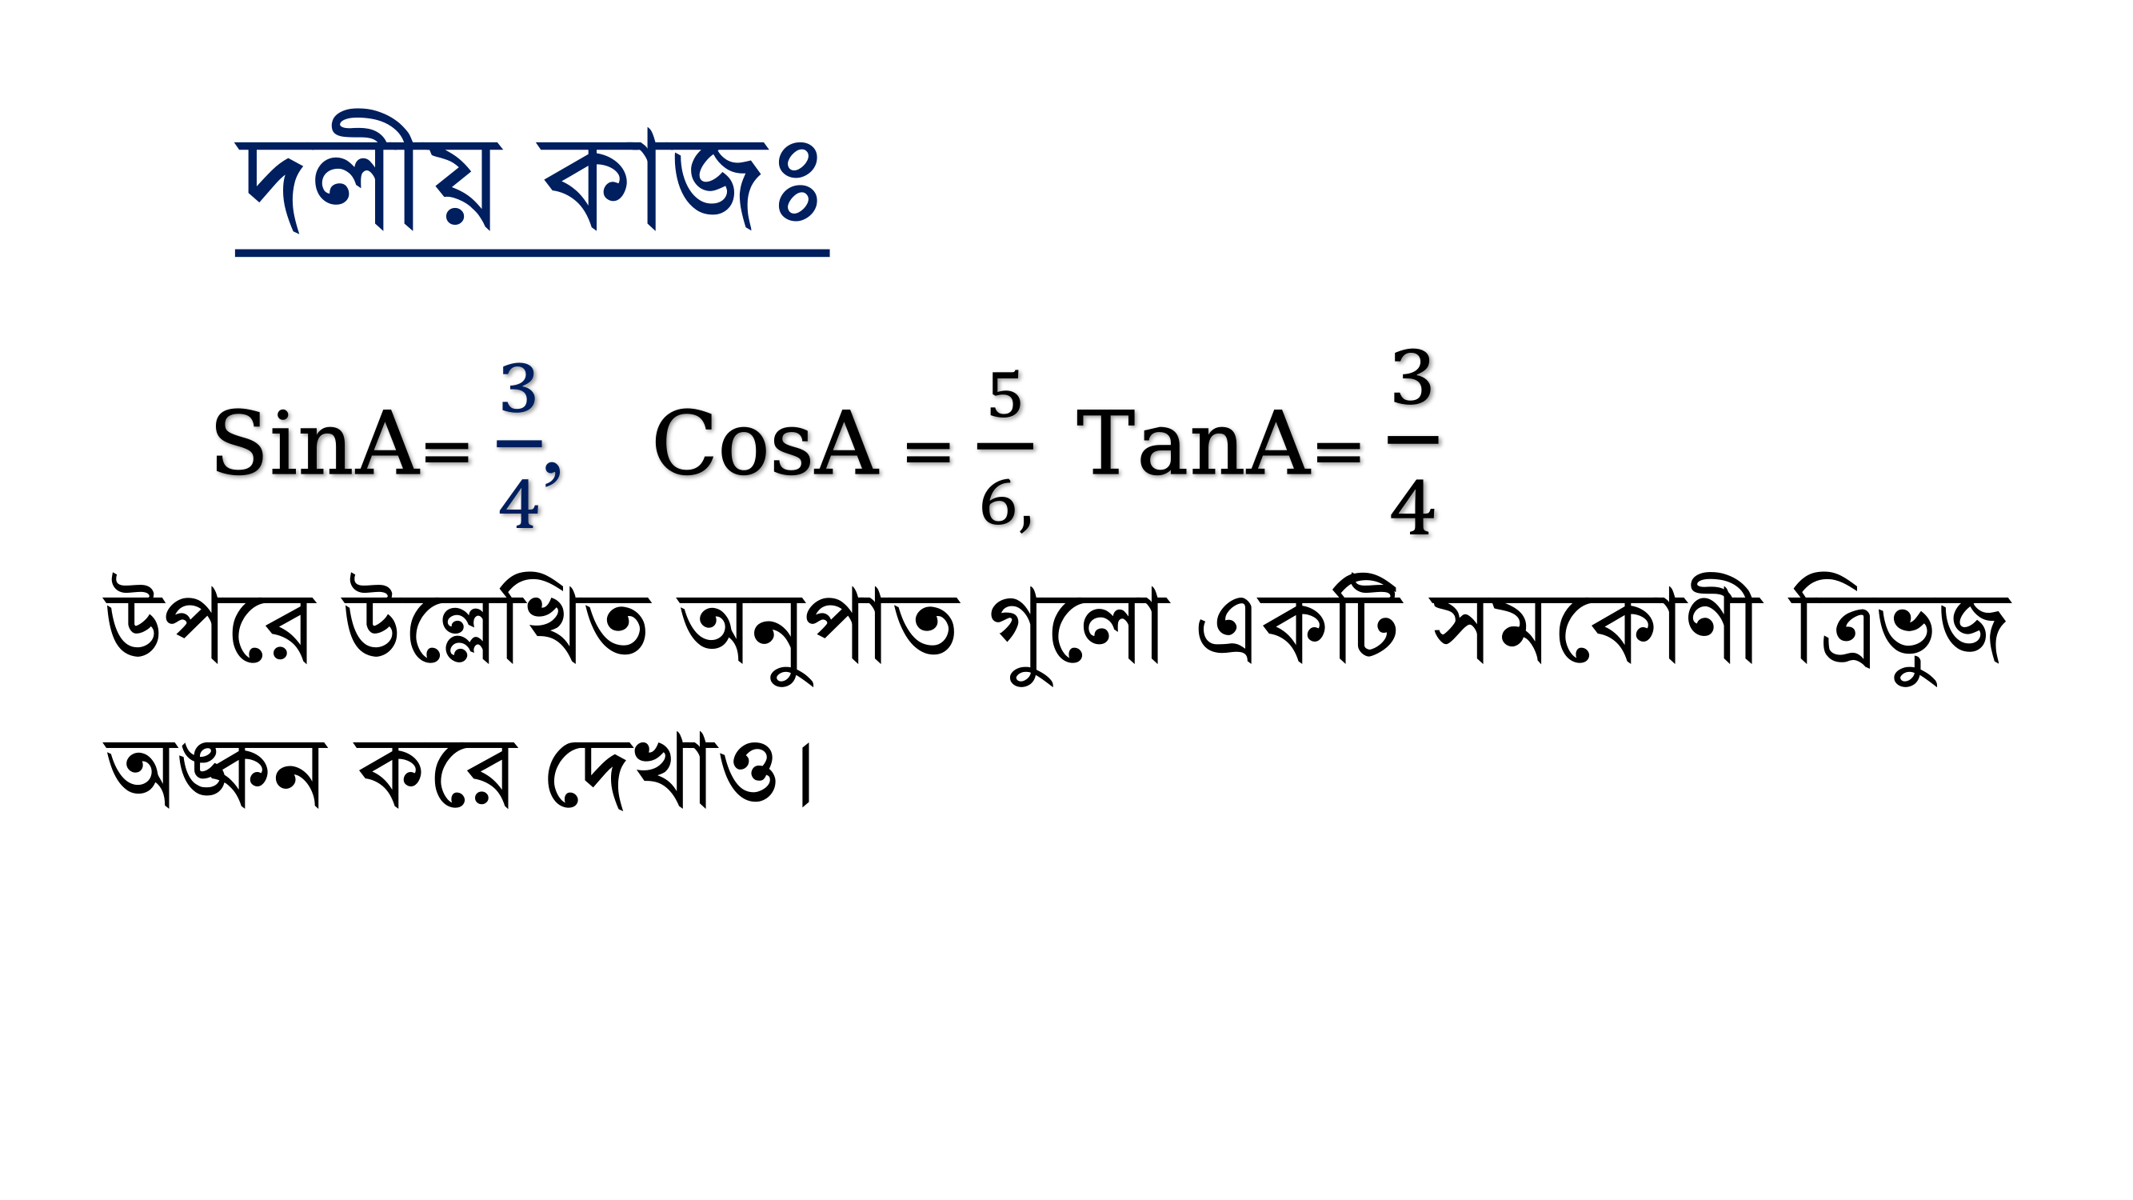

Slide 11
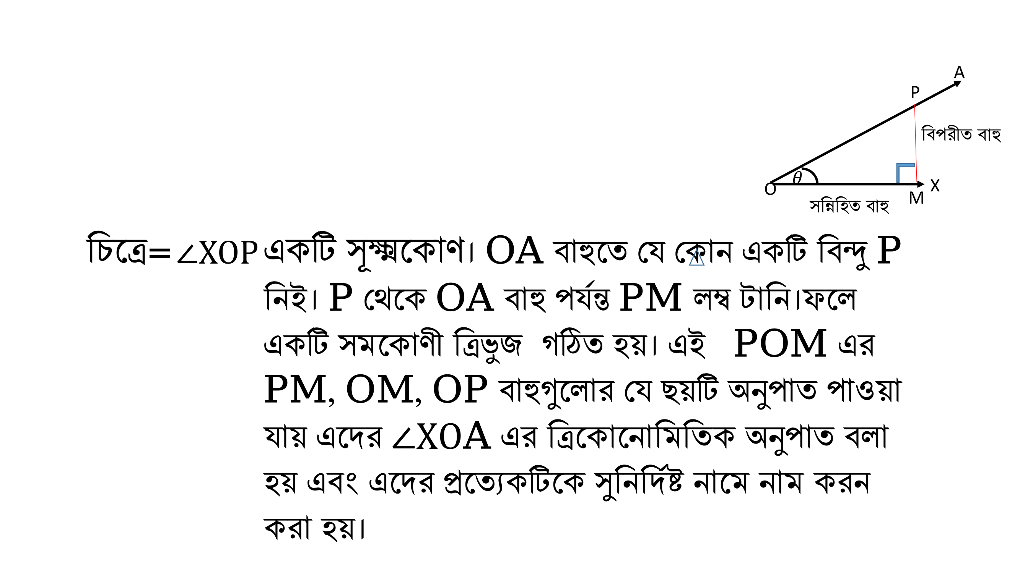

Slide 12
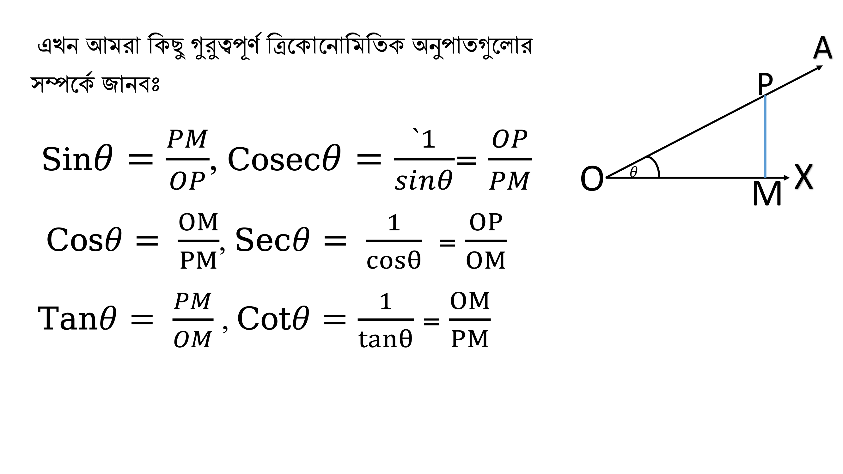

Slide 13
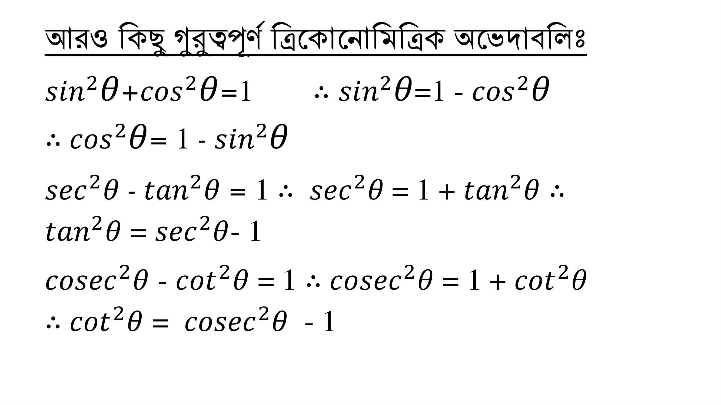

Slide 14
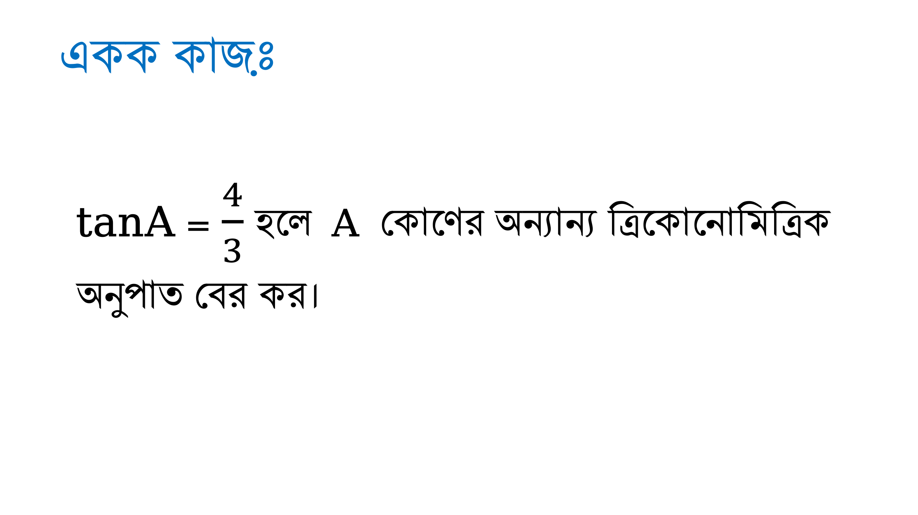

Slide 15
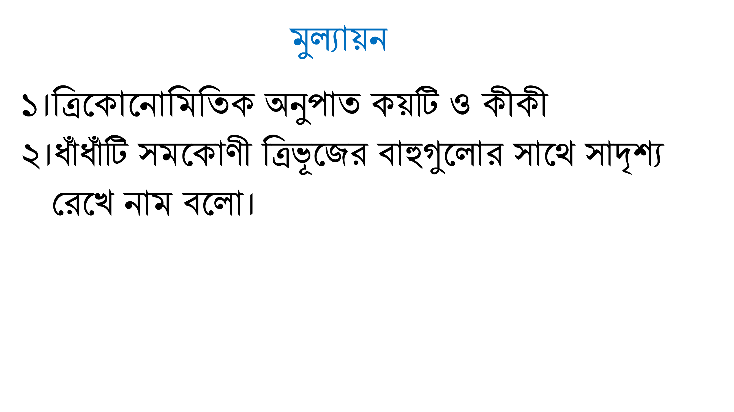

Slide 16
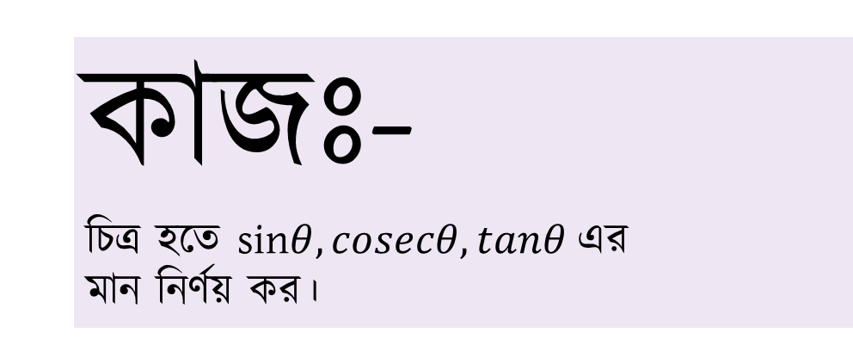
কাজঃ-
চিত্র হতে sin$θ, cosecθ, tanθ এর$
মান নির্ণয় কর।
A
5
3
C

